Slide 1
Тарих философиясы
2023-11-29

Slide 2
CONTENTS
Кіріспе
тарихтың спакулативті философиясы
тарихтың сыни философиясы
тарихтың баяндау философиясы
Қортынды

Slide 3
Кіріспе
01

Slide 4

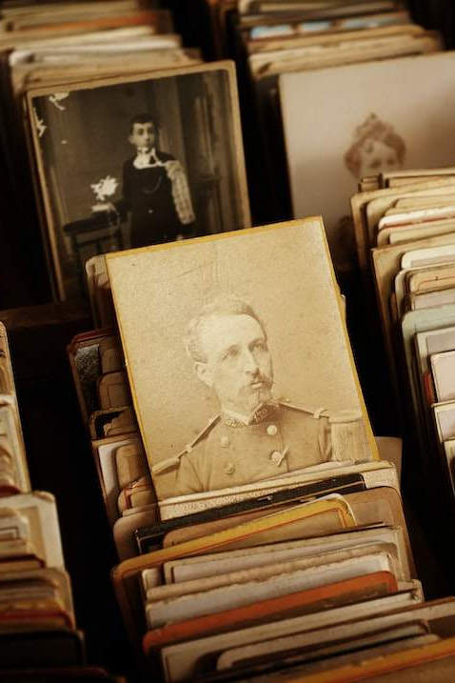
Кіріспе
Тарих философиясы,Ол тарихтың заңдылығы мен маңызы, тарихтың табиғаты мен әдістері, тарихи жазудың құрылымы мен заңдылықтары сияқты мәселелерді зерттеуді мақсат ететін тарихпен байланысты философияның бір саласы. қарапайым тілмен айтқанда, «біз» «тарихқа» қалай қараймыз.
Тарих философиясын үш категорияға бөлуге болады: тарихтың спакулативті философиясы, тарихтың сыни философиясы және тарихтың баяндау философиясы.

Slide 5
тарихтың спакулативті философиясы
02

Slide 6
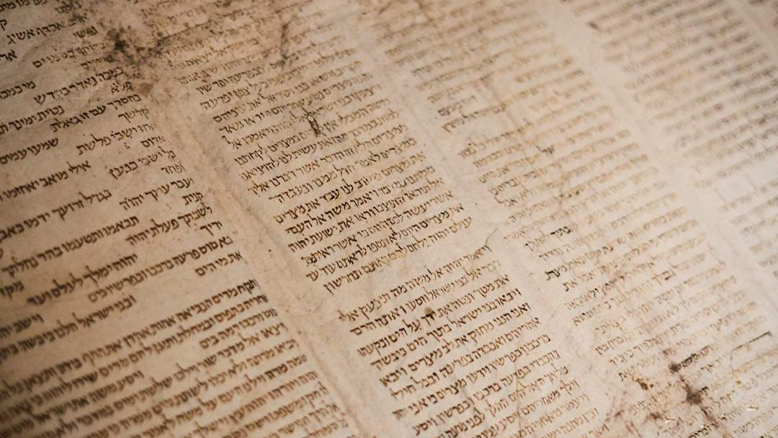

тарихтың спакулативті философиясы
Тарихтың жалпы процесін бақылап, оның заңдылықтарын зерттеп, соған сәйкес адамзаттың тарихи тәжірибесін түсіндіре отырып, теориялық зерттеудің мұндай түрін көбінесе «спакулативті тарихи философия» деп атайды. Бұл философиялық зерттеуде: Кант, Гегель, Маркс, Тойнби т.б.
Солардың ішінде Гегель үшін «тарих философиясы» «әртүрлі оқиғалардың барысын реттейтін жалпы заңдылықтарды ашу», ал мұндағы «философия» «біртұтас заңдарды ашумен» тең.

Slide 7
тарихтың сыни философиясы
03

Slide 8
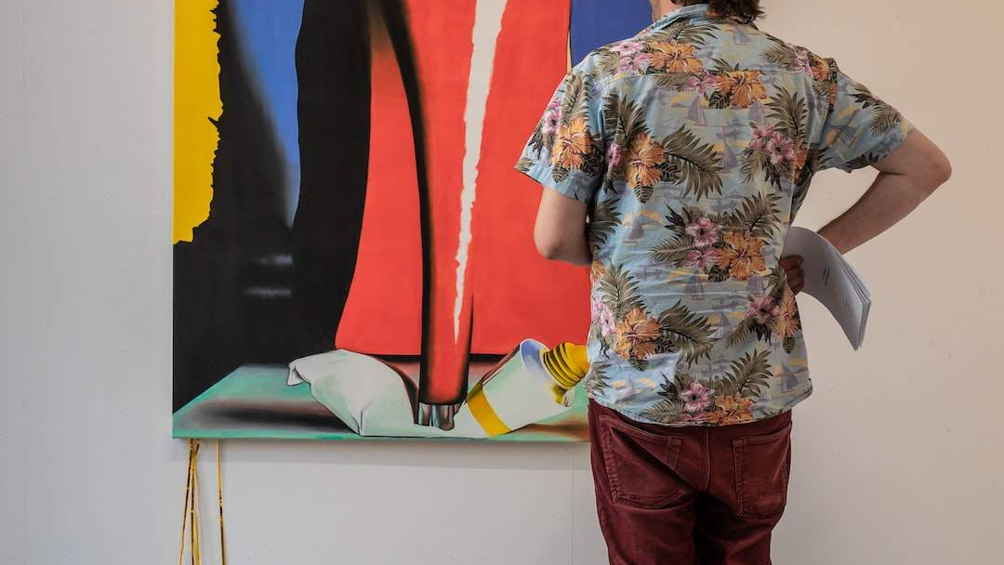

тарихтың сыни философиясы
тарихтың сыни философтар үшін: Тарихи фактілерді түсіну үшін алдымен тарихи танымның табиғатын талдап, түсінуіміз керек.Олардың алдында тұрған мәселе тарихтың өзі емес, тарихи білімнің не екеніне байланысты;
Британдық философ Брэдли тарихтың сыни әдісі болуы керек деп есептейді. Тарихи істер негізінен автордың өзі дәлелдей алмайтын оқиғалар болып табылады.Оларға көбінесе өткендегі фактілерді айтқан адамдар куәландырады. Заттарды сипаттайтындардың сенімділігін автордың өзі бағалауы керек дейді,

Slide 9
тарихтың баяндау философиясы
04

Slide 10


тарихтың баяндау философиясы
Хайден Уайттың 1973 жылы жарық көрген «Метаисториографиясы» тарих философиясындағы баяндауыштық бетбұрысты одан әрі тудырды және тарихтың баяндау философиясын дүниеге әкелді.Ол тарихты сюжеттің, риторикалық құрылымдардың, өкілдіктер мен идеологиялардың өнімі ретінде қарастырады
Уайт тарихшының «фактілері» ашылмаған деп есептейді, өйткені олар зерттеушінің алдында тұрған құбылыстарға сүйене отырып қоятын сұрақтары арқылы құрастырылады.

Slide 11
Қортынды
05

Slide 12
Қортынды
Тарих философиясы – адамдардың тарих туралы шындық туралы жаңартылған түсінігі. Уақыт өте келе ашылатын адамның тіршілігі – тарих. Алғашқы тарихи саналылықтан бастап, кемел тарихи көзқарас пен жүйелі тарихи философияға дейін адамдарды өзінің тарихи тағдыры қашанда толғандырады. Тарих пен тарихнама туралы философиялық ойлау, түпкілікті талдауда, адам болмысы туралы ойлау болып табылады.

Slide 13
THE END
THANKS

